Slide 1
Volda kommune 2025
Stab for strategi og styring, haust 2025

Slide 2










Innhald/tema:
Demografi
Folketal, folketalsvekst, befolkningssamansetning, innvandring og folketalsframskrivingar
Næringsstruktur og sysselsetting
Sysselsetting, næringsstruktur, arbeidsplassdekning, pendling, sektorfordelt sysselsetting
Vidaregåande utdanning
Elev- og gjennomføringsstatistikk
Arbeidsmarknad og levekårsindikatorar
Bruttoinntekt, utdanningsnivå, andel utanfor utdanning, arbeid og arbeidsmarknadstiltak
Bustadar, hushald og arealbruk
Bustadbygging, hushaldningar, samla arealbruk og arealressursar

Slide 3
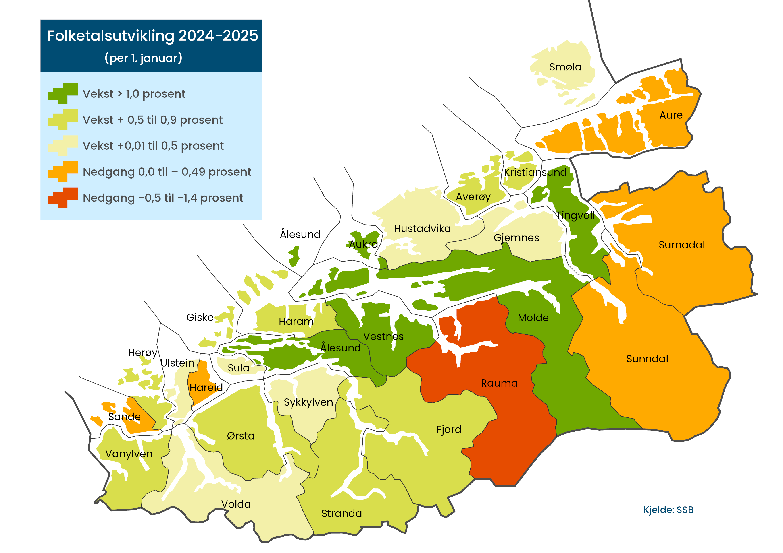
Demografi
Volda kommune

Slide 4
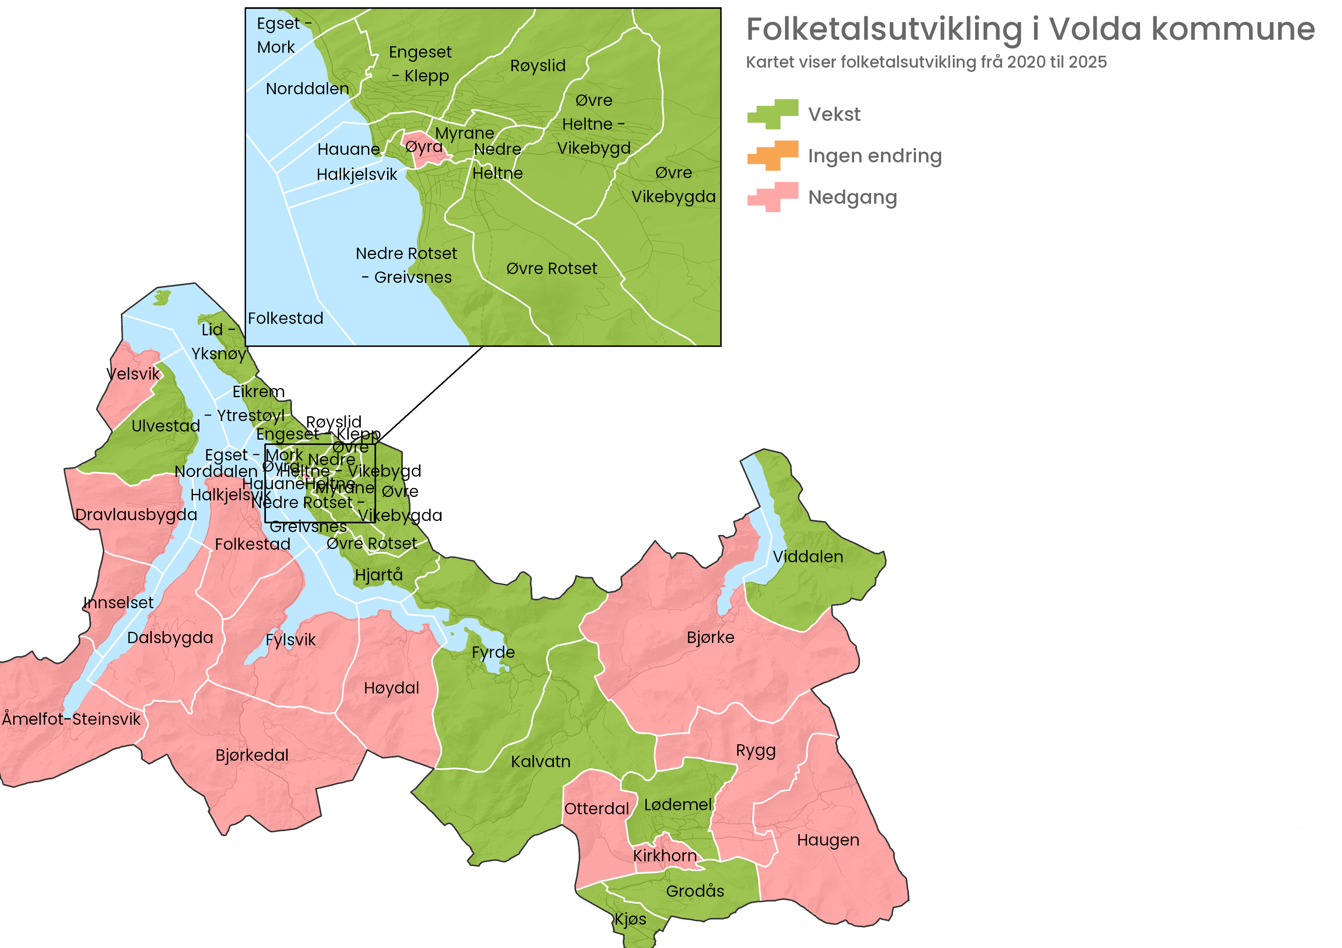
Folketalsutvikling per grunnkrets 2020 til 2025
Demografi
Grunnkrets |  | Folketal
Nummer | Navn | 2020 | 2025 | Endring frå 2020
15770101 | Velsvik | 39 | 35 | -4
15770102 | Ulvestad | 286 | 294 | 8
15770103 | Dravlausbygda | 193 | 179 | -14
15770104 | Innselset | 21 | 20 | -1
15770105 | Åmelfot - Steinsvik | 67 | 62 | -5
15770106 | Dalsbygd | 86 | 74 | -12
15770201 | Folkestad | 297 | 295 | -2
15770202 | Fylsvik | 135 | 128 | -7
15770203 | Bjørkedal | 127 | 111 | -16
15770301 | Høydal | 71 | 63 | -8
15770302 | Fyrde | 172 | 177 | 5
15770303 | Kalvatn | 103 | 104 | 1
15770304 | Hjartå | 105 | 107 | 2
15770305 | Bjørke | 76 | 75 | -1
15770306 | Viddalen | 28 | 32 | 4
15770401 | Halkjelsvik | 209 | 225 | 16
15770402 | Øyra | 322 | 296 | -26
15770403 | Hauane | 586 | 655 | 69
15770404 | Myrane | 409 | 485 | 76
15770405 | Nedre Heltne | 660 | 789 | 129
15770406 | Røyslid | 959 | 1065 | 106
15770407 | Engeset - Klepp | 1258 | 1315 | 57
15770408 | Norddalen | 115 | 134 | 19
15770409 | Nedre Rotset - Greivsnes | 649 | 772 | 123
15770410 | Øvre Rotset | 171 | 205 | 34
15770411 | Øvre Heltne - Vikebygd | 1153 | 1196 | 43
15770412 | Øvre Vikebygda | 146 | 167 | 21
15770501 | Egset - Mork | 531 | 572 | 41
15770502 | Eikrem - Ytrestøyl | 112 | 115 | 3
15770503 | Lid - Yksnøy | 208 | 217 | 9
15770601 | Haugen | 131 | 126 | -5
15770602 | Kirkhorn | 254 | 244 | -10
15770603 | Grodås | 334 | 340 | 6
15770605 | Otterdal | 11 | 10 | -1
15770606 | Lødemel | 245 | 252 | 7
15770607 | Rygg | 110 | 105 | -5
15770608 | Kjøs | 77 | 83 | 6
Volda kommune
Kjelde: SSB

Slide 5
Innbyggarar etter alder per grunnkrins
Demografi
Volda kommune
Kjelde: SSB

Slide 6
Demografi
Volda kommune
Kjelde: SSB

Slide 7
Demografi
Volda kommune
Kjelde: SSB
SSB sitt framskrivingsalternativ MMMM (hovudalternativ) ligg til grunn for framskrivingane.

Slide 8
Demografi
SSB sitt framskrivingsalternativ MMMM (hovudalternativ) ligg til grunn for framskrivingane.
Volda kommune
Kjelde: SSB

Slide 9
Demografi
Volda kommune
Kjelde: SSB

Slide 10
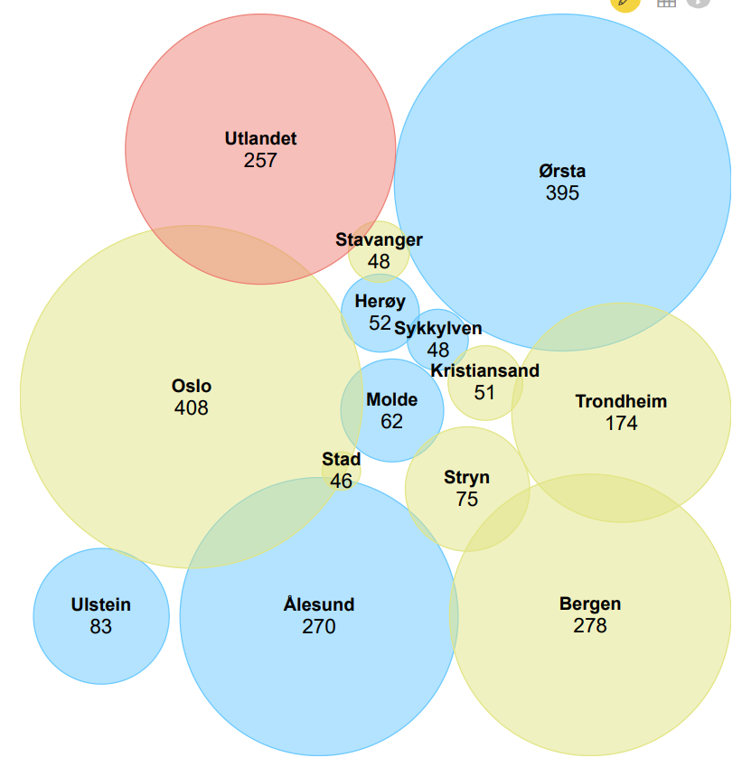
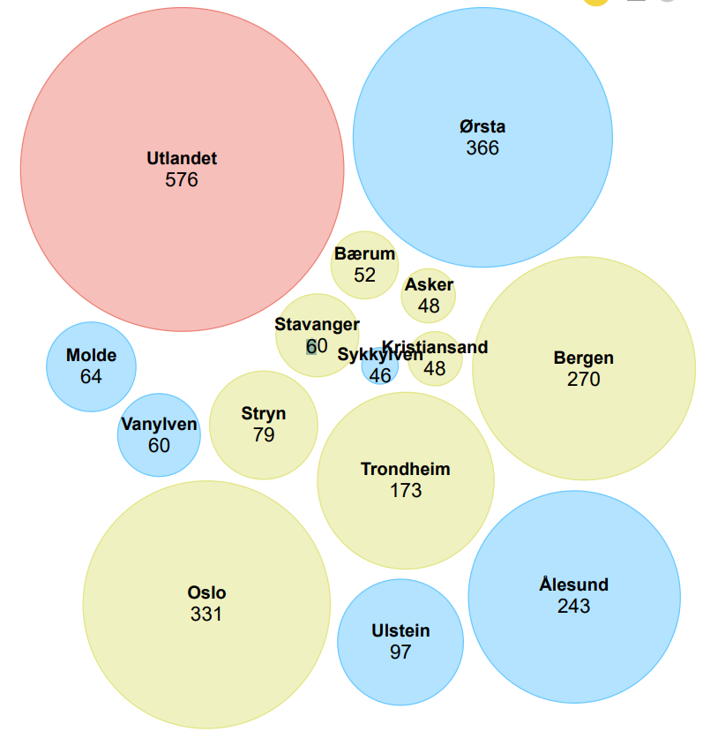
Største flyttestraumar frå og til, 2019–2023
Demografi
Utflytting frå kommunen
Tilflytting til kommunen
Møre og Romsdal
Noreg elles
Utlandet
Volda kommune
Kjelde: Panda analyse

Slide 11
Demografi
Volda kommune
Kjelde: SSB

Slide 12
Demografi
Volda kommune
Kjelde: SSB

Slide 13
Demografi
Volda kommune
Kjelde: SSB
SSB sitt framskrivingsalternativ MMMM (hovudalternativ) ligg til grunn for framskrivingane.

Slide 14
Demografi
Kjelde: SSB
Volda kommune
SSB sitt framskrivingsalternativ MMMM (hovudalternativ) ligg til grunn for framskrivingane.

Slide 15
Demografi
Kjelde: SSB
Volda kommune
SSB sitt framskrivingsalternativ MMMM (hovudalternativ) ligg til grunn for framskrivingane.

Slide 16
Demografi
Volda kommune
Kjelde: SSB

Slide 17
Demografi
Volda kommune
SSB sitt framskrivingsalternativ MMMM (hovudalternativ) ligg til grunn for framskrivingane.
Kjelde: SSB

Slide 18
Demografi
Volda kommune
Kjelde: SSB

Slide 19
Demografi
Volda kommune
Kjelde: SSB

Slide 20
Demografi
Volda kommune
Kjelde: SSB

Slide 21
Demografi
Volda kommune
Kjelde: SSB

Slide 22
Endring i sysselsettinga, frå 4. kvartal 2023 til 4. kvartal 2024
Næringsstruktur og sysselsetting
Volda kommune

Slide 23
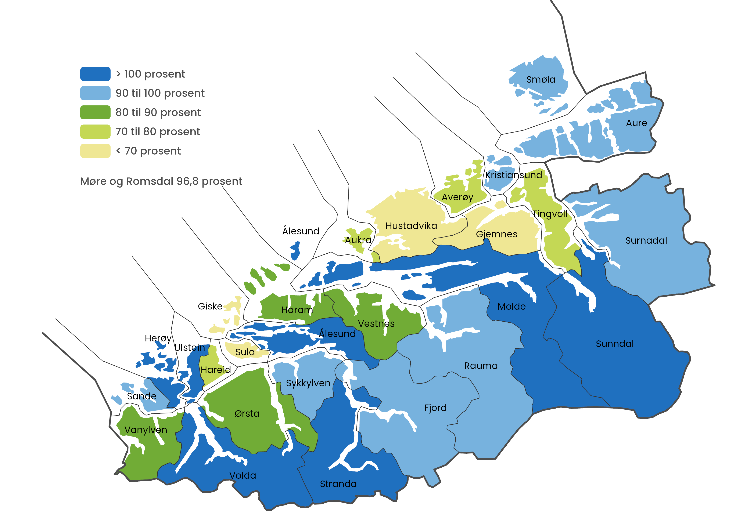
Arbeidsplassdekning, Møre og Romsdal per 4. kvartal 2024
Næringsstruktur og sysselsetting
Volda kommune
Kjelde: SSB

Slide 24
Næringsstruktur og sysselsetting
Volda kommune
Det var ei endring i datagrunnlaget for sysselsettingstal frå 2015. Det gjer at tala frå før 2015 ikkje er direkte samanliknbare med tala frå 2015 og seinare.
Kjelde: SSB

Slide 25
Næringsstruktur og sysselsetting
Volda kommune
Kjelde: SSB

Slide 26
Næringsstruktur og sysselsetting
Volda kommune
Kjelde: SSB

Slide 27
Næringsstruktur og sysselsetting
Volda kommune
Kjelde: SSB

Slide 28
Næringsstruktur og sysselsetting
Volda kommune
Kjelde: SSB

Slide 29
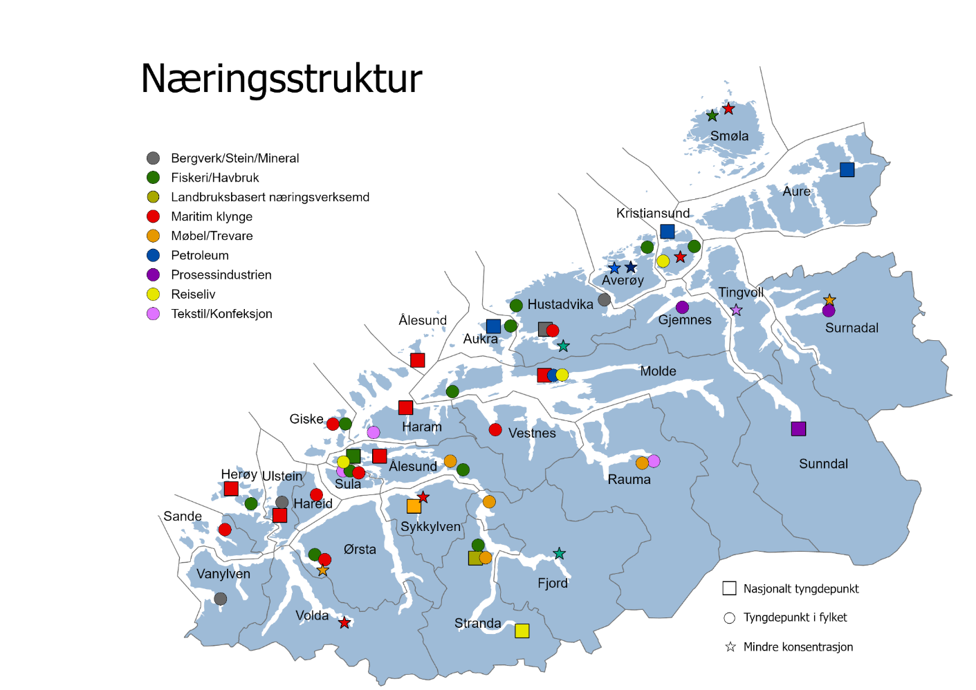
Næringsstruktur og sysselsetting
Volda kommune
Kjelde: SSB

Slide 30
Næringsstruktur og sysselsetting
Sekundærnæringar: Industri, bygg og anlegg og kraft og vassforsyning.
Sørvisnæringar:
Varehandel, hotell og restaurant, samferdsel og finans- og forretningsmessig tenesteytring.
Volda kommune
Kjelde: SSB

Slide 31
Næringsstruktur og sysselsetting
Sekundærnæringar: Industri, bygg og anlegg og kraft og vassforsyning.
Sørvisnæringar:
Varehandel, hotell og restaurant, samferdsel og finans- og forretningsmessig tenesteytring.
Volda kommune
Kjelde: SSB

Slide 32
Næringsstruktur og sysselsetting
Volda kommune
Kjelde: SSB

Slide 33
Andel sysselsette i statsforvaltninga, 2024
Næringsstruktur og sysselsetting
Volda kommune
Kjelde: SSB

Slide 34
Vidaregåande utdanning
Volda kommune
Elevar busett i kommunen med ungdomsrett, per august 2025. Det kan vere elevar på skular i andre fylke som ikkje var registrert på dette tidspunktet. Utvalet er elevar i dei fylkeskommunale skulane – pbpbyk4 er ikkje inkludert i tala.
Kjelde: Møre og Romsdal fylkeskommune

Slide 35
Gjennomføring i vidaregåande etter heimkommune, 2018-kullet
Vidaregåande utdanning
Alle utdanningsprogram
Volda kommune
Møre og Romsdal fylkeskommune mottar gjennomføringsstatistikken frå SSB i to kategoriar, «normert tid» og «meir enn normert tid» (+ 2 år). På bakgrunn av dette utarbeider fylkeskommunen gjennomføringstal etter 5/6 år for kommunane i fylket. Grunna omsyn til personvernet angir ikkje SSB tal der det er færre enn 3 elevar i ein av dei nemnte kategoriane. Verdien blir då sett til 0 dersom dette er tilfelle. Det betyr at tala for dei aller minste kommunane som har få elevar, kan vere unøyaktige som følgje av dette.
Kjelde: SSB

Slide 36
Tal personar utanfor arbeid, utdanning og arbeidsmarknadstiltak, 2024
Volda kommune
Kjelde: SSB

Slide 37
Ungdom som ikkje er i arbeid, utdanning eller arbeidsmarknadstiltak (NEET)
Volda kommune
Kjelde: SSB

Slide 38
Andel av befolkninga (15 år og eldre) som er utanfor arbeid, utdanning og arbeidsmarkedstiltak, 2024
Volda kommune
Kjelde: SSB

Slide 39
Utdanningsnivå
Volda kommune
*Befolkninga er her rekna som dei som er 16 år og eldre, i.e. etter grunnskole.
Fagskole er inkludert i vidaregåande skole fram til 2016.
Kjelde: SSB

Slide 40
Utdanningsnivå
Volda kommune
*Befolkninga er her rekna som dei som er 16 år og eldre, i.e. etter grunnskole.
Fagskole er inkludert i vidaregåande skole fram til 2016.
Kjelde: SSB

Slide 41
Inntekt
Volda kommune
Bruttoinntekta i 2015 er snittet av inntektene i dei samanslåtte kommunane.
Kjelde: SSB

Slide 42
Volda kommune
Kjelde: SSB

Slide 43
Volda kommune
Kjelde: SSB

Slide 44
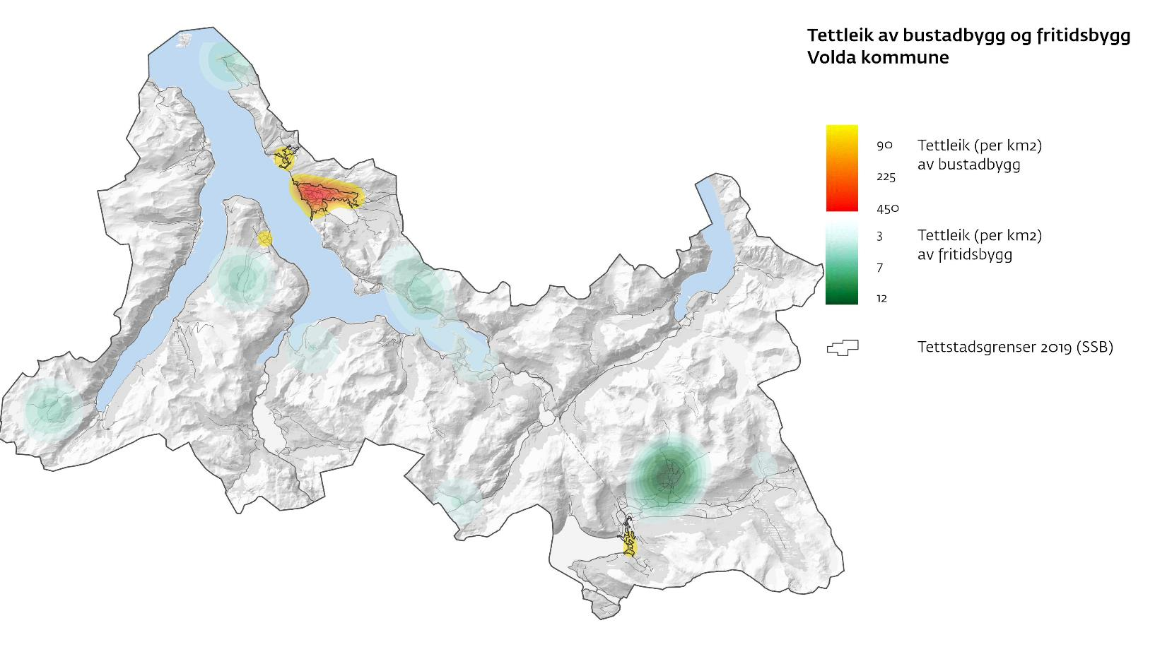
Bustadar og hushald
Volda kommune
Kjelde: SSB

Slide 45
Volda kommune
Kjelde: SSB

Slide 46
Bustadar og hushald
Volda kommune
Kjelde: SSB

Slide 47
Bustadar og hushald
Volda kommune
Kjelde: SSB

Slide 48
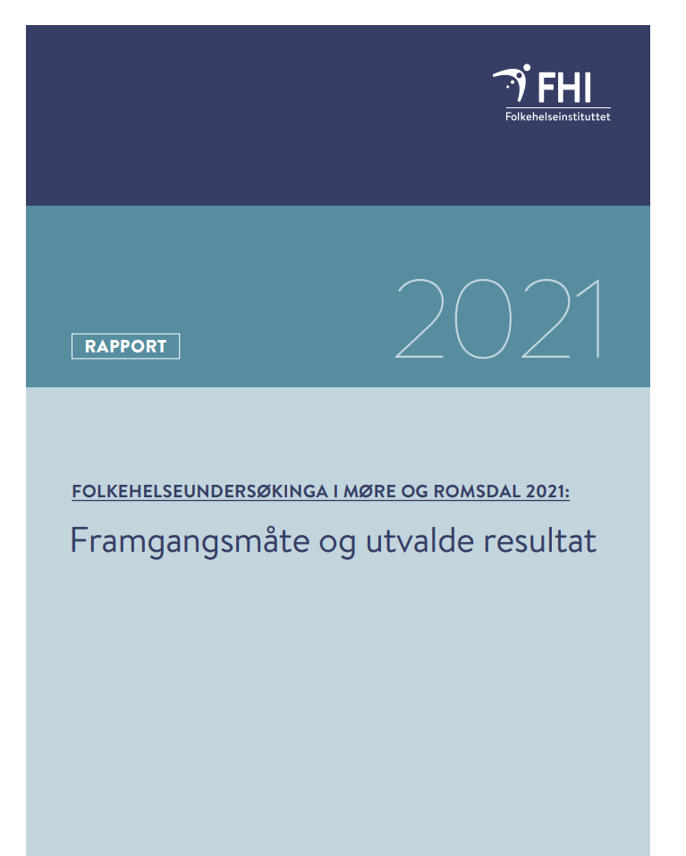
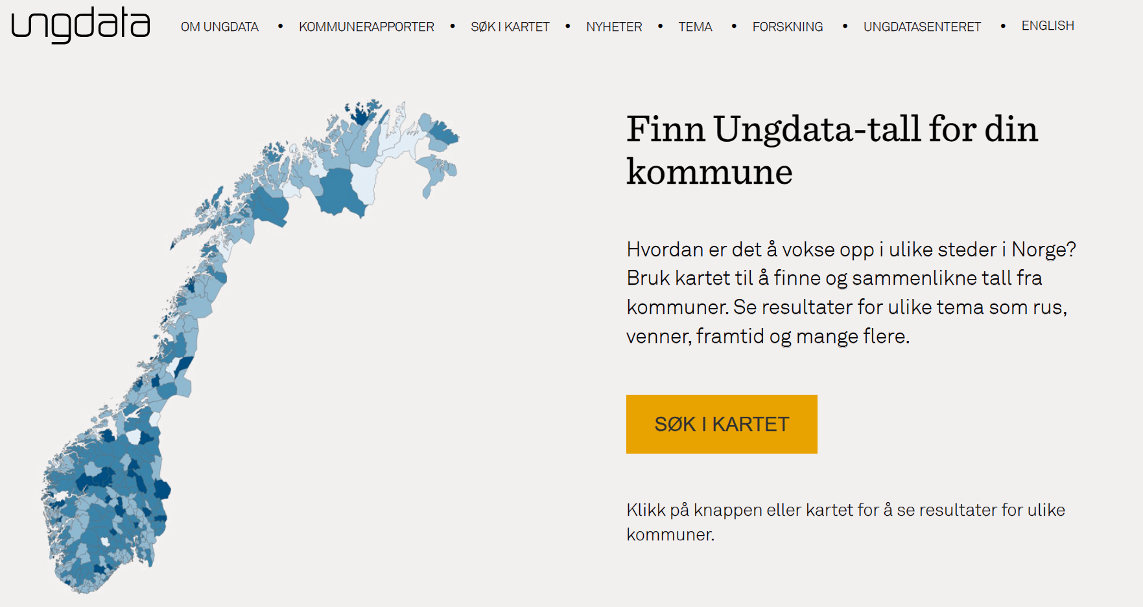
Folkehelse og levekår
Møre og Romsdal fylkeskommune gjennomførte i 2021 ei stor folkehelseundersøking. Statistikk frå undersøkinga er presentert i tidlegare utgåver av Kommunestatistikken:
Folkehelseundersøkinga - Kommunestatistikken
Folkehelseundersøkinga - Mr-fylke
Ungdata-undersøkinga gir nyttig informasjon om unge og deira oppvekstvilkår:
Alle kommunane i Møre og Romsdal forutan Ålesund gjennomførte undersøkinga i 2024. Ålesund kommune gjennomførte i 2023.
https://www.ungdata.no/

